Slide 1
классный час
ОГОНЬ,
нас не тронь!

Slide 2
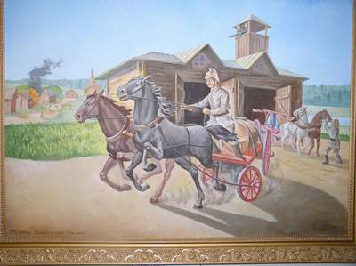
358 лет отметили сегодня пожарные России.
немного истории

Slide 3
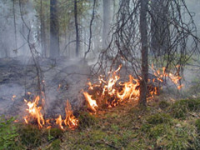
Всего с начала пожароопасного периода 2006 г. на территории РФ возникло 26205 очагов природных пожаров на общей площади 2269476 га.

Slide 4
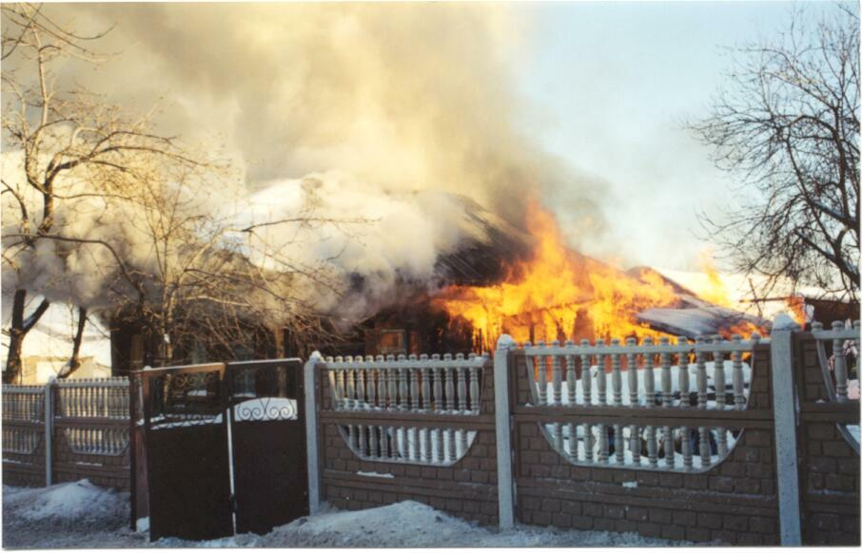
пожар и дым...
На пожарах выделяется много дыма, в котором человек может погибнуть

Slide 5
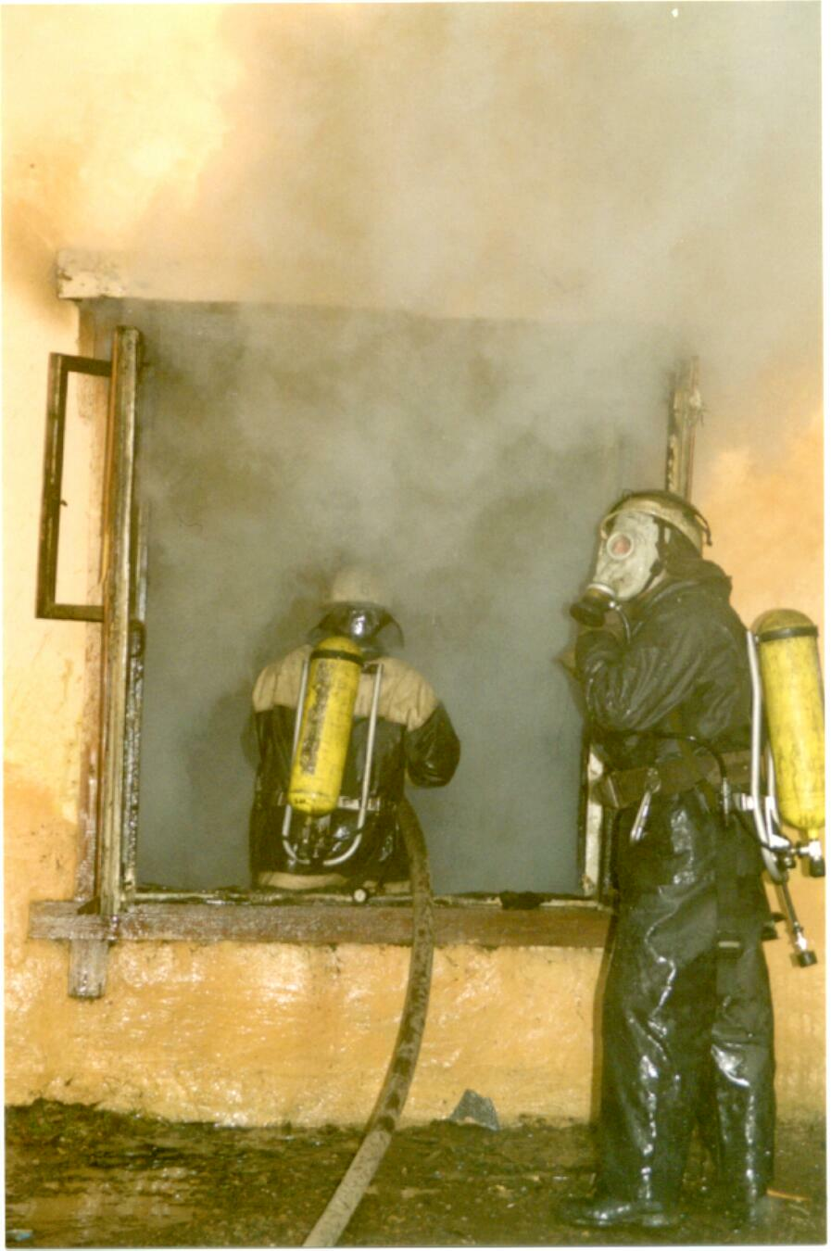
Обычно в воздухе содержится не более 0,04% углекислого газа.
Если во время пожара концентрация его в воздухе возрастает до 4-5%, увеличивается частота дыхания, возникает шум в ушах, головокружение.
При 8-9% человек теряет сознание.
При 12% происходит паралич жизненных центров, наступает смерть.

Slide 6
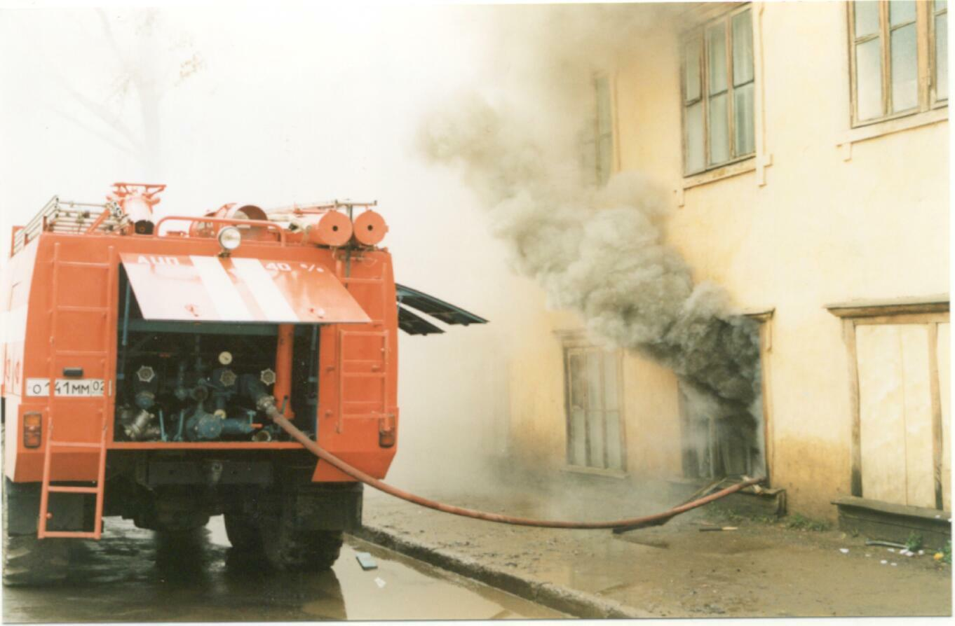
При горении могут выделяться синильная кислота, акромин и т.д. все это оказывает отравляющее влияние на организм человека.
Особенно большую опасность для организма человека представляет выделяющийся при неполном горении оксид углерода (СО).

Slide 7
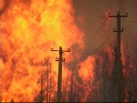
Статистика свидетельствует - более 80% случаев гибели людей при пожарах происходит от удушья и отравления продуктами горения.

Slide 8
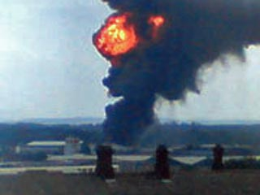
вывод:
Дым при пожаре очень опасен для человека!
Необходимо опасаться дыма не меньше чем огня!

Slide 9
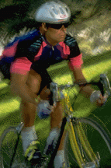

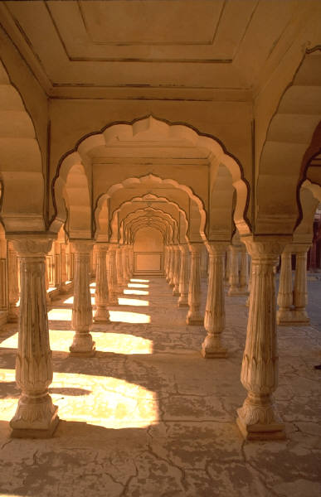
впереди - взрослая жизнь

Slide 10
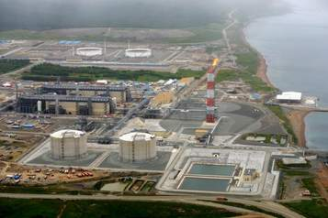

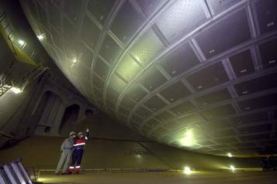

Площадка завода
Внутри танкера по транспортировке СПГ

Slide 11
Попробуй ответить:
1.Наиболее распространенные причины возникновения пожаров?
2.Можно ли открывать окна и двери при пожаре в закрытом помещении? Почему?
3.В случае возгорания бытовой техники что следует делать?
4.Чем опасен угарный газ?
5.Чем можно потушить горючие жидкости?
6.Как потушить одежду, горящую на человеке?
7.Что следует делать, если в помещении чувствуется запах газа? Чем опасна эта ситуация? Что категорически запрещается в сложившихся обстоятельствах?

Slide 12
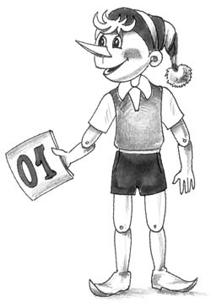
Найди слова о пожарах:
я | Т | в | к | р | о | с | м | д | п
л | э | с | п | и | ч | к | и | т | е
с | в | е | б | о | с | р | л | я | и
п | а | п | и | г | ж | г | щ | х | н
ж | к | о | к | н | э | а | у | а | е
с | у | ж | м | е | и | ю | р | л | р
п | а | а | к | т | ф | ь | т | а | у
т | ц | р | о | у | ш | в | с | т | к
к | и | н | е | ш | х | з | о | н | ы
д | я | н | ч | и | т | е | л | ь | ж
В таблице спрятано семь слов.

Slide 13

Береги лес!
Под стеклом сижу,
Во все стороны гляжу;
В лес со мной заберешься -
С пути не собьешься.
За деревьями, кустами
Промелькнуло быстро пламя.
Промелькнуло, пробежало -
Нет ни дыма, ни пожара.
Дом со всех сторон открыт.
Он резною крышей крыт.
Заходи в зеленый дом -
Чудеса увидишь в нем.
В лес идет - из леса глядит,
Из лесу идет - в лес глядит.
Что же это за девица -
Не швея, не мастерица,
Ничего сама не шьет,
А в иголках круглый год.
Он в лесу стоял,
Никто его не брал,
В красной шапке модной
Никуда не годный.

Slide 14
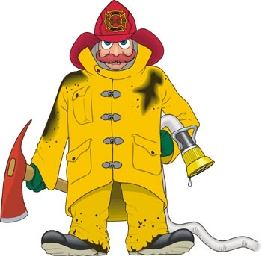
ТЕСТ для определения знаний пожарной безопасности
Критерии оценки: Если Вы набрали 25-30 очков, то вы хорошо знаете правила пожарной безопасности. стараетесь их соблюдать, сможете научить своих товарищей.
Если 20-24 очка, то вы должны быть осмотрительны в выборе действий в сложной ситуации.
Если менее 20 очков, то вам необходимо серьезно заняться изучением правил пожарной безопасности. Это поможет избежать пожара, а в экстремальной ситуации - сохранить свою жизнь и жизнь других людей.

Slide 15
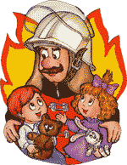
Викторина(1)
Как называется профессия людей, борющихся с огнем? (1 балл)
Почему пожарных вызывают по телефону именно `01`? (1 балл)
Почему пожарная машина красная?
(1 балл)
Как одеваются пожарные? (2 балла)
Назови произведения, где упоминается о пожаре? (2 балла)
Чем опасны пожары? (1 балл)
Чем еще опасен пожар, кроме огня?
(2 балла)

Slide 16
Викторина(2)
Почему в старые времена пожар мог уничтожить целый город? (1 балл
Чем можно тушить начинающийся пожар? (1 балл)
Почему опасно играть в доме со спичками и зажигалками? (1 балл)
От чего бывают пожары? (1 балл)
Что ты должен сообщить, вызывая пожарных? (2 балла)
Что надо делать, если в квартире много дыма? (2 балла)
Что вы станете делать, если увидели, что нижние этажи дома охвачены пламенем? (2 балла)

Slide 17
Викторина(3)
Почему во время пожара нельзя пользоваться лифтом? (2 балла)
Чем опасна печь в деревенском доме?
(2 балла)
Почему без разрешения взрослых нельзя трогать печную заслонку? (2 балла)
Может ли загореться искусственная елка? (2 балла)
Вам на Новый год подарили замечательные фейерверки и бенгальские огни. Где вы будете из зажигать? (2 балла)

Slide 18

Спасибо за работу!

